Slide 1


BÀI BÁO CÁO GROUP 1

Slide 2
XÂY DỰNG ỨNG DỤNG “WORK MANAGER”
Thành viên nhóm 1:
Nguyễn Phương Hiếu (Nhóm trưởng)
Nguyễn Anh Hoan
Bùi Nguyễn Sơn Tùng
Nguyễn Thị Mai Ly
Võ Minh Châu
Nguyễn Ngọc Xuân Anh

Slide 3
Nội dung báo cáo
Giới thiệu đề tài
Mô tả ứng dụng
Phân tích hệ thống
Kết quả đạt được
Kết luận

Slide 4
Giới thiệu đề tài
Trong thời đại công nghệ hiện nay, việc quản lý công việc online là rất cần thiết.
=> Chính vì vậy, nhóm đã xây dựng ứng dụng “Work Manager”. Đây là ứng dụng cho phép Leader phân công công việc cho các thành viên dựa trên số điện thoại. Phân công, sắp xếp công việc dễ dàng và kịp thời nhắc nhở.

Slide 5
Tiến trình thực hiện
Thu thập và viết tài liệu SRS, SDS
Xây dựng tiến trình công việc
Thiết kế UI trên Pencil
Thiết kế UI/UX mobile, server manager
Thiết kế cơ sở dữ liệu
Lập trình code
Test app
Test SRS
Báo cáo
Sơ đồ tiến trình công việc

Slide 6
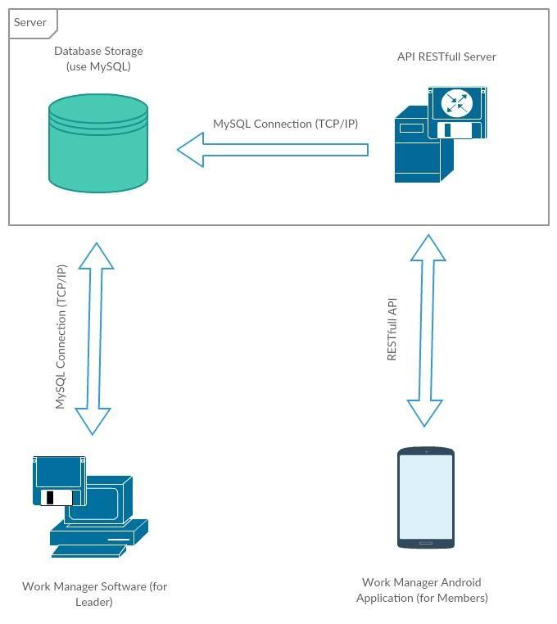
Mô tả ứng dụng
Hệ thống gồm 3 phần:
Ứng dụng trên android.
Phần mềm trên window.
Server.

Slide 7
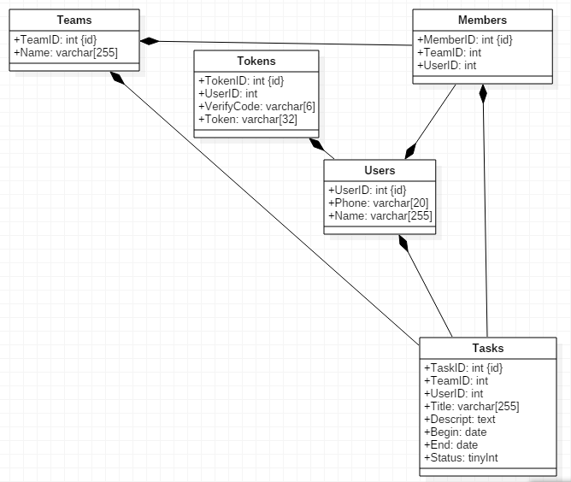
Phân tích hệ thống
Windows:
Database: lưu tất cả thông tin như:
Teams
Members
Users
Tasks

Slide 8
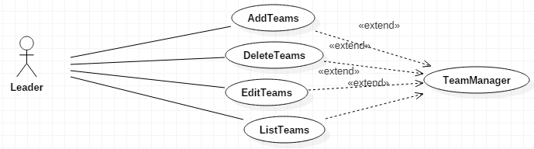
Phân tích hệ thống
Teams: Leader có thể thêm, xóa, sửa và hiển thị tất cả thành viên. Dữ liệu sẽ được quản lý bởi TeamManager.

Slide 9
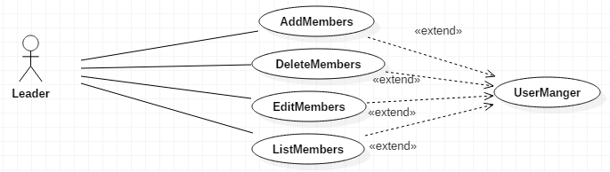
Phân tích hệ thống
Members: Leader có thể thêm, xóa, sửa và hiển thị tất cả thành viên.Dữ liệu sẽ được quản lý bởi UserManager.

Slide 10
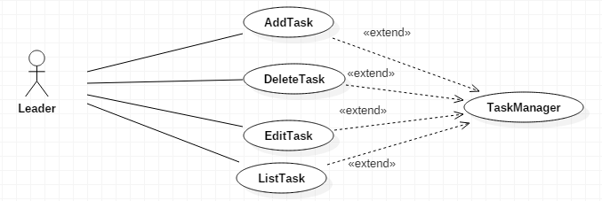
Phân tích hệ thống
Tasks : Trưởng nhóm (Leader) có thể thêm, xóa, sửa và hiển thị tất cả công việc (Tasks). Tất cả dữ liệu sẽ được quản lý bởi TaskManager.

Slide 11
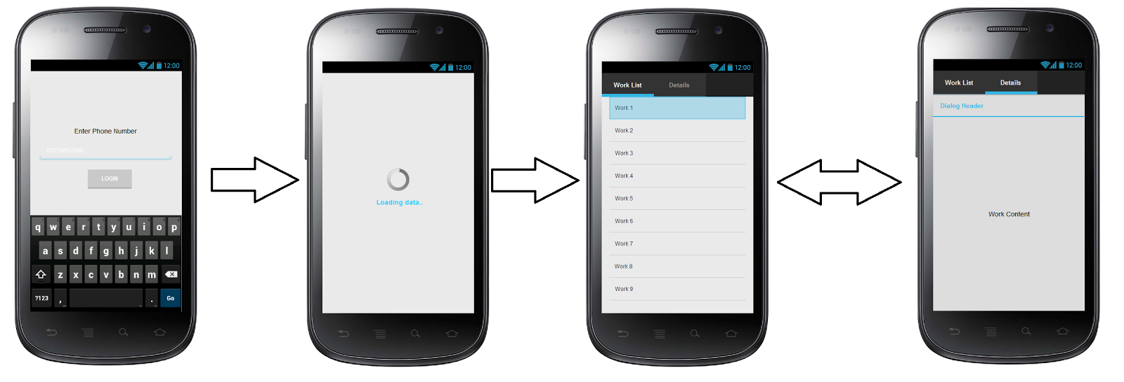
Phân tích hệ thống
Android: ứng dụng cho phép leader phân công công việc cho các thành viên dựa cào số điện thoại.
Chức năng chính: Lấy danh sách công việc từ server dựa trên số điện thoại và xem chi tiết mỗi công việc được giao.

Slide 12
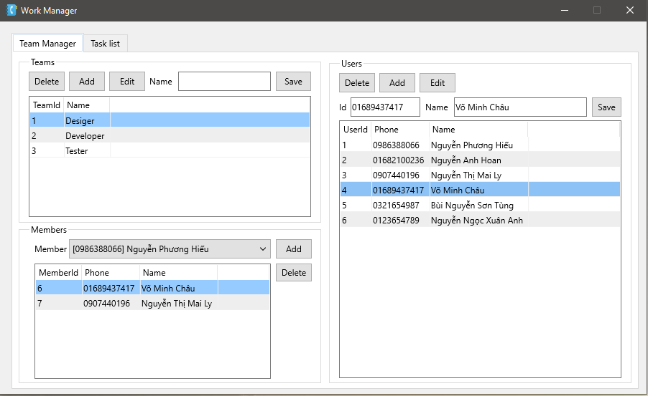
Kết quả đạt được

Slide 13
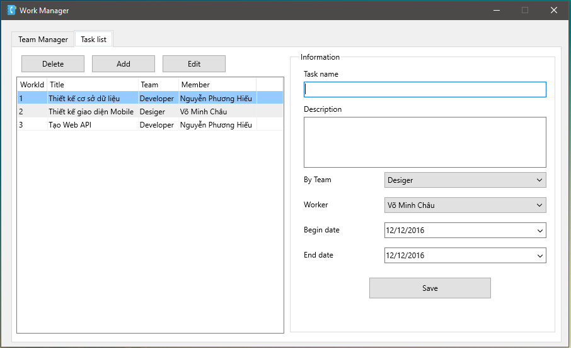
Kết quả đạt được

Slide 14
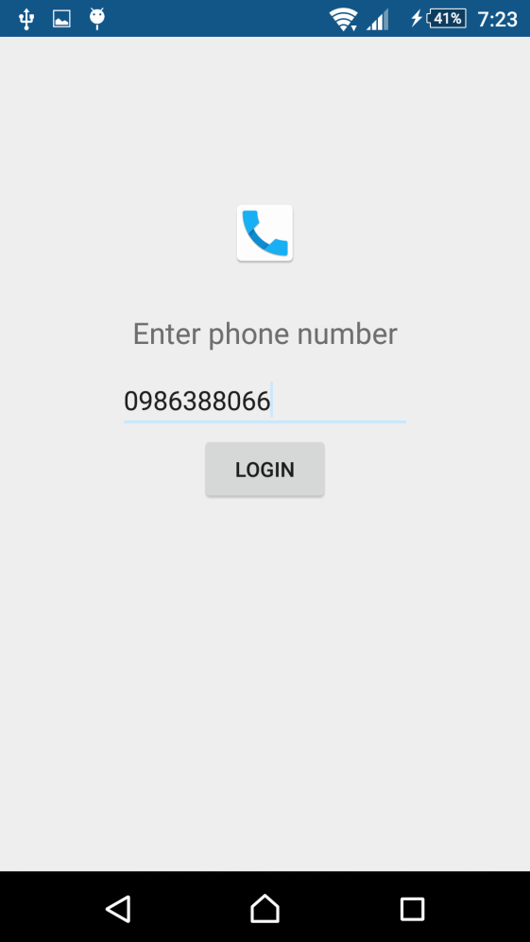
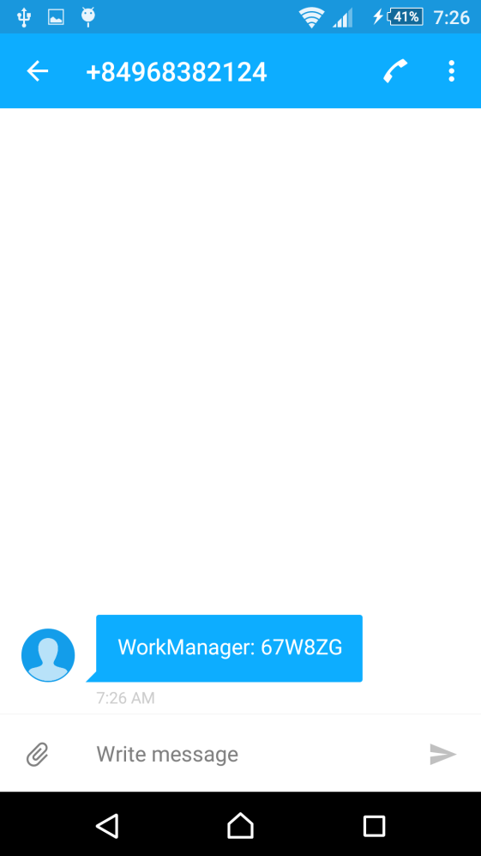
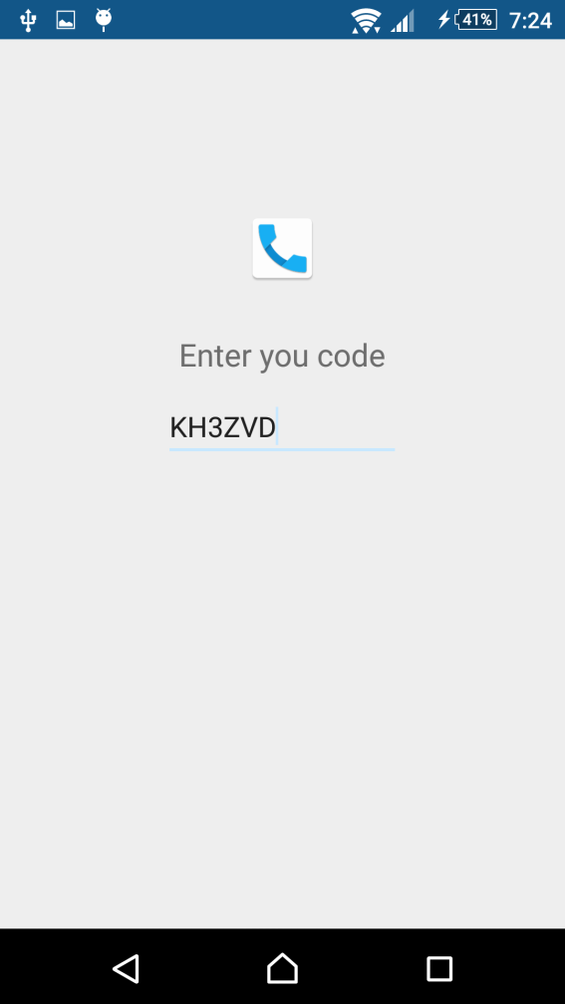
Kết quả đạt được
Màn hình android

Slide 15
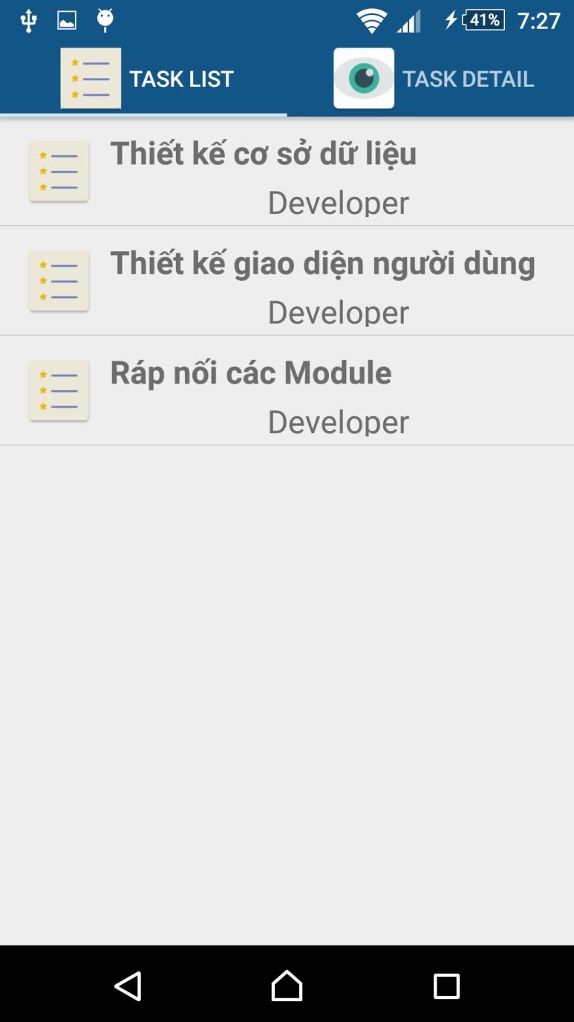
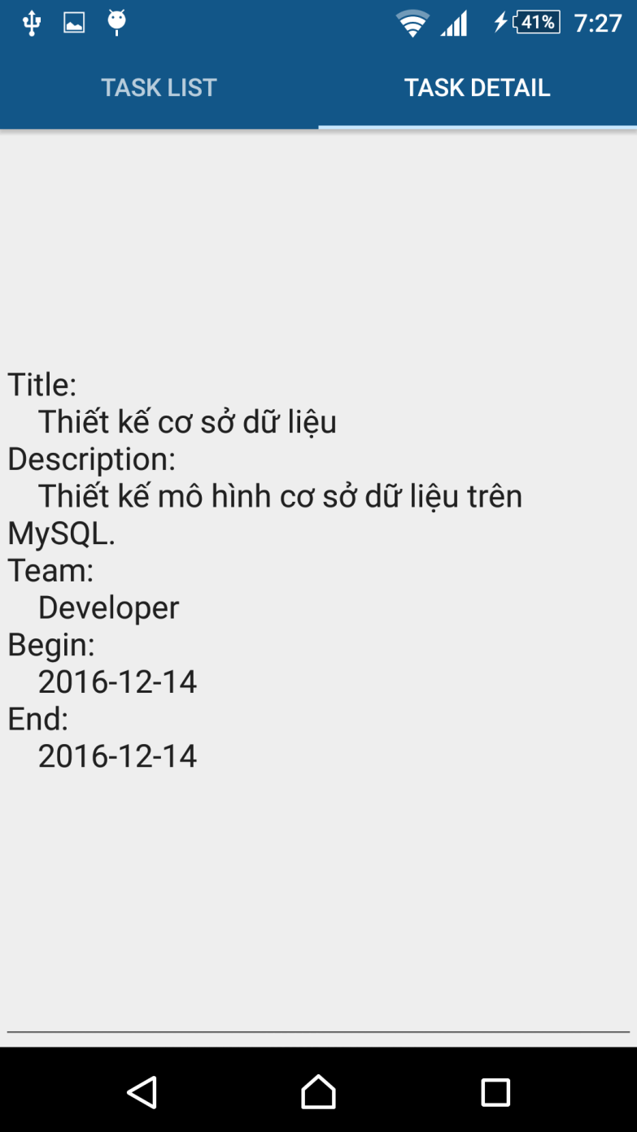
Kết quả đạt được

Slide 16
Kết luận
Kết quả đạt được: Xây dựng được ứng dụng cho phép admin phân công công việc đến các thành viên. Giao diện trực quan và tương đối đầy đủ các chức năng đã đề ra.
Hạn chế:
Chưa lưu được thông tin người dùng.
Chưa xử lý tự động nhập mã xác nhận.
Chưa xử lý sự kiện Back.

Slide 17
Demo

Slide 18

Thank You

